Slide 1
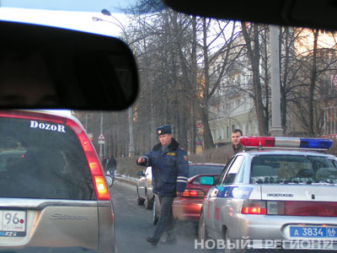
Экскурсия в город
«Правил дорожного движения»
Екатеринбург , 2010год
МОУ СОШ №168

Slide 2
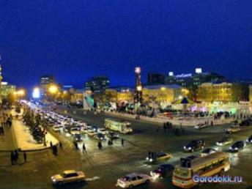

Цели:
Познакомить учащихся с правилами дорожного движения, с дорожными знаками;
Познакомить учащихся с предлагаемой литературой для продолжения изучения правил дорожного движения.

Slide 3
Чтоб по улицам шагать
Надо очень много знать.
И, конечно, без сомненья,
Помнить правила движения.

Slide 4
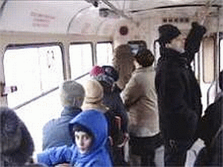
Сегодня мы отправимся на экскурсию в город
«Правил дорожного движения». А поможет нам её осуществить вот такой автобус
Вы знаете как нужно себя вести при посадке и
поездке в автобусе?
Вспомним: пропускать вперёд старших, женщин, уступать места в автобусе, не кричать, не толкаться, не бегать по автобусу, не высовываться из окон

Slide 5
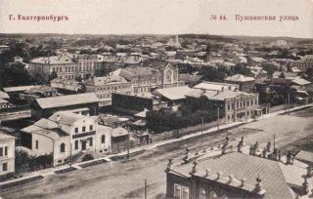
Первая остановка Историческая(истории возникновения правил дорожного движения XVIII в )
Правила:
1. В городе и в предместьях
кучерам ездить только на
взнузданных лошадях малой рысью, а скоро отнюдь не ездить.
2. Когда случится подъехать
к перекрёстку, тогда ехать ещё
тише и осматриваться во все
стороны, дабы не с кем не съехаться.

Slide 6
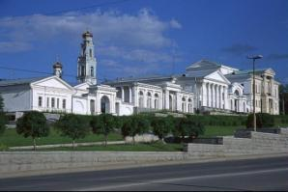
3. На мостах через реки
карет не обгонять, а ехать напротив, порядочно и не скоро.
4. Для хождения пеших подле домов положены большие плашки каменные. Конным на оных камнях отнюдь не становиться, тож и подле самих стен, где пеший люд ходит, дабы тем не мешать ходить пешком

Slide 7
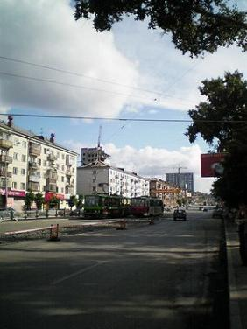
Вторая остановка Светофорная
Первый светофор появился в Англии, в центре Лондона в 1868 году. Это было что-то вроде газового фонаря. И только через 12 лет светофор стал трёхцветным. В нашей стране 3-х цветный светофор появился в 1929 году в Москве.

Slide 8
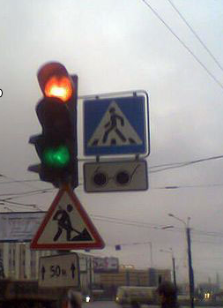

Если свет зажёгся …
Значит двигаться опасно,
… свет – предупрежденье:
Жди сигнала для движенья.
Свет … говорит:
«Проходите, путь открыт!»

Slide 9
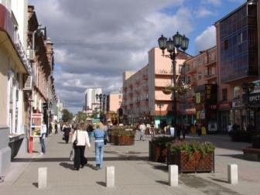
Третья остановка
Бульвар Дорожных знаков
Первые дорожные знаки заменяли вешки из сучьев, зарубки на деревьях, камни и столбы. Они служили в основном для ориентировки путешественников. Теперь дорожные знаки очень разнообразны, окрашены в разные цвета и видны издалека.
Как же выглядят
сегодняшнее
знаки?
Если ты спешишь в пути
через улицу пройти,
Там иди где весь народ,
там, где знак ....

Slide 10
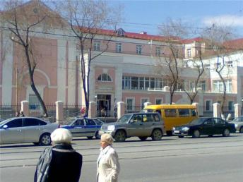

Бульвар Дорожных знаков
Если ты поставил ногу
На проезжую дорогу
Обрати вниманье, друг,
Знак дорожный – красный круг
Человек, идущий в чёрном
Красной чёрточкой зачёркнут
И дорога вроде, но,
Здесь ходить запрещено.

Slide 11

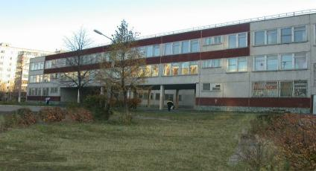
Бульвар Дорожных знаков
Затихают все моторы
И внимательны шофёры,
Если знаки говорят:
«Близко школа! Детский сад!»

Slide 12
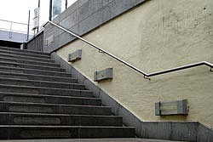
Бульвар Дорожных знаков
Рот зубастый – просто страсть
Все хотят в него попасть.
Что за зубы? Что за рот?
То – подземный ….

Slide 13
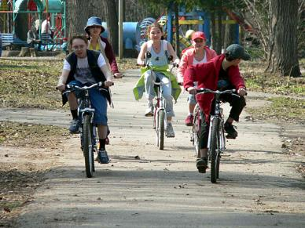
Бульвар Дорожных знаков
Чудо-конь – велосипед.
Можно ехать или нет?
Странный этот синий знак.
Не понять его никак!

Slide 14
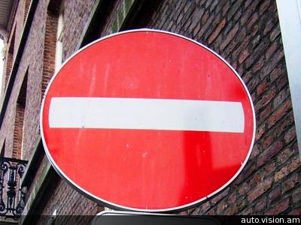
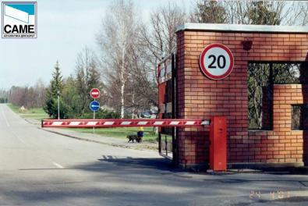
Бульвар Дорожных знаков
Видно, строить будут дом –
Кирпичи висят кругом.
Но у нашего двора
Стройплощадка не видна.

Slide 15

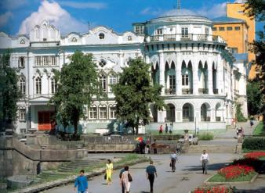

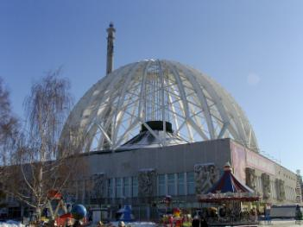
Мы по улице шагаем
И ворон мы не считаем
Смело мы идём вперёд,
Где пешеходный переход.
Когда дорогу перешли,
Можно прыгать раз, два, три.

Slide 16








Четвертая остановка библиотечная
Предлагаем для чтения:

Slide 17

Пятая остановка
Знатоков Правил дорожного движения
1. Кого называют пешеходом?
2. Будут ли пешеходами лица, выполняющие работу на дороге?
3. Кого называют водителем?
4. Если человек ведёт коляску, кто он пешеход или водитель?
5. Что такое тротуар?
6. Что такое проезжая часть?
7. Где пешеходы могут переходить улицу?
8. Как обозначаются пешеходные переходы на улицах города?
9. Какой стороны надо держаться когда идёшь по тротуару?
10. С какой стороны нужно обходить автобус?
11. На какой свет светофора можно переходить улицу?
12. Можно ли играть в футбол на проезжей части дороги?

Slide 18
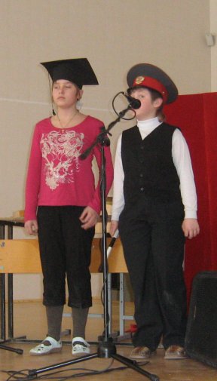
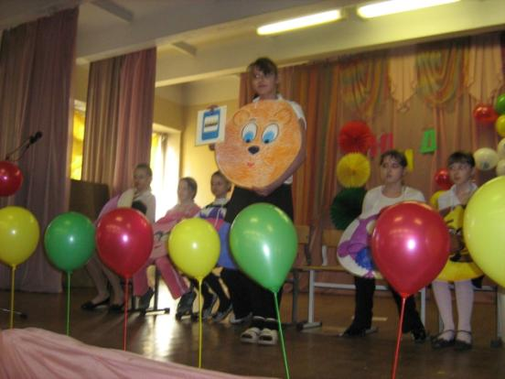
Остановка школьная
как здорово ,когда в школе есть ЮИД

Slide 19
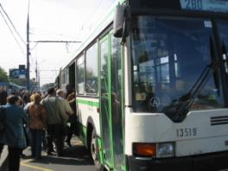
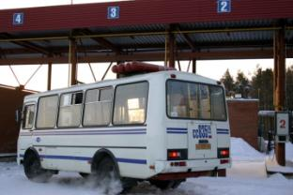
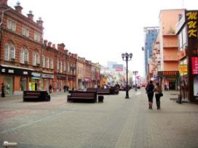
Уважаемые пассажиры!
Наш автобус приехал.
Прошу вас покинуть салон.
Соблюдайте правила дорожного движения, будьте осторожны на улице.
И тогда у нас не будет несчастных случаев на дорогах и
вы вырастите крепкими и здоровыми!
Спасибо за внимание!

Slide 20
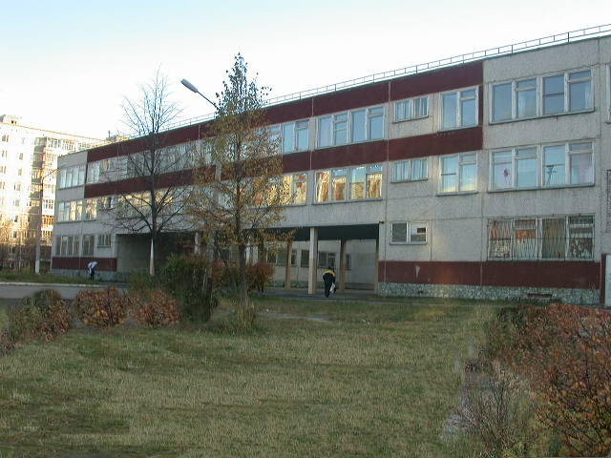
Руководитель проекта зам. директора по ПР, педагог- организатор ОБЖ МОУ СОШ №168 Кочеткова С.В.
Автор проекта ученик 8 «Г» класса Матвеев Евгений

